Slide 1
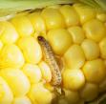
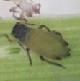
ΕΝΤΟΜΑ ΑΡΑΒΟΣΙΤΟΥ
Χρήστος Γ. Αθανασίου
e-mail: athanassiou@agr.uth.gr

Slide 2
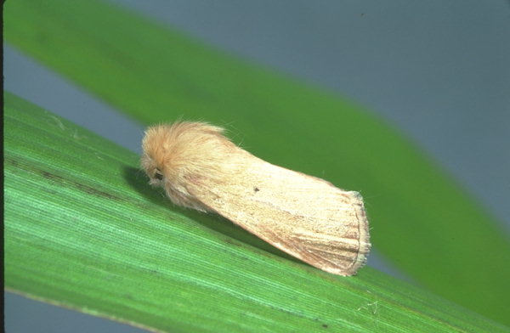
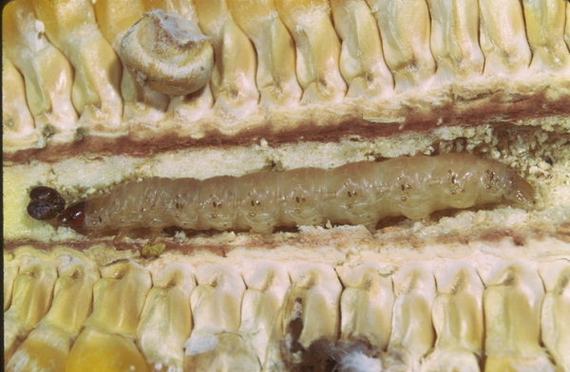
Sesamia nonagrioides (Lepidoptera: Noctuidae) κν. Σεζάμια του αραβοσίτου
Αγρωστώδη (κυρίως αραβόσιτο και σόργο)
Τέλειο: άνοιγμα πτερύγων 35 mm, υπόλευκο
Προνύμφη: 30-35 mm, πρασινο-ρόδινο με νωτιαία ραφή υποκαστανή

Slide 3
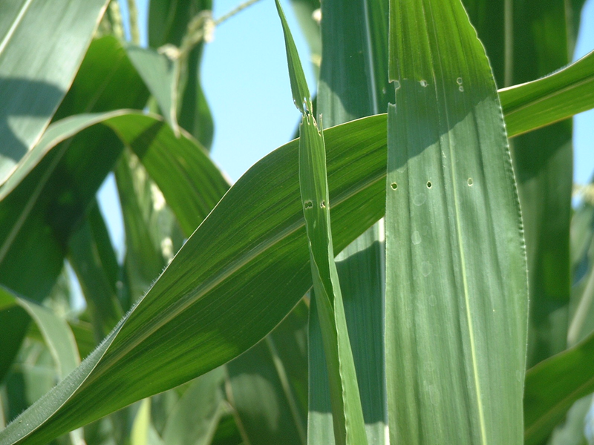

Slide 4
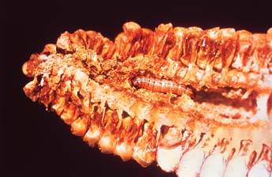

Slide 5
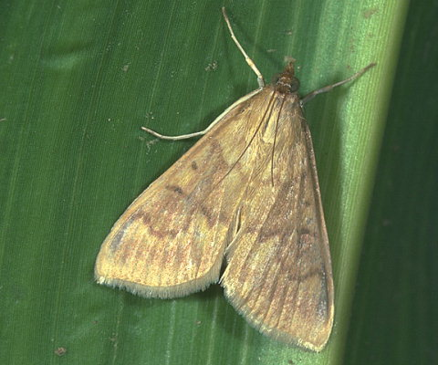
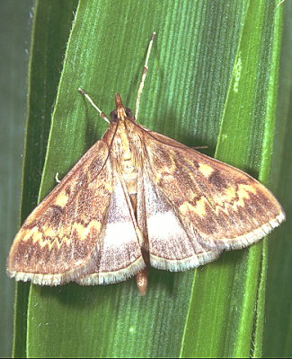
Ostrinia nubilalis (Lepidoptera: Pyralidae) κν. Πυραλίδα του αραβοσίτου
Πάνω από 200 ξενιστές (αραβόσιτος, βαμβάκι, αυτοφυή, ψυχανθή, καπνός, σόργο κα)
Τέλειο: άνοιγμα πτερύγων 20-35 mm, κίτρινο-λευκό
Προνύμφη: 25-30 mm, αρχικά υπόλευκη, αργότερα ρόδινη-καστανή

Slide 6
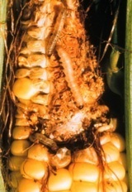
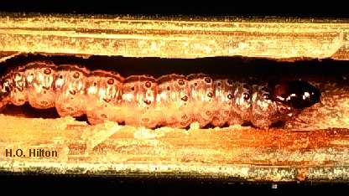

Slide 7
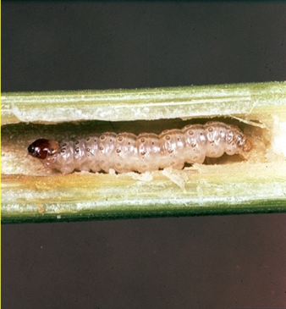

Slide 8
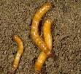
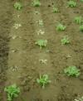
ΕΝΤΟΜΑ ΕΔΑΦΟΥΣ

Slide 9
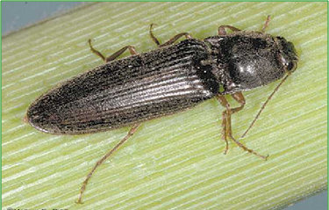
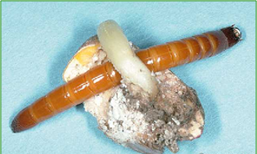
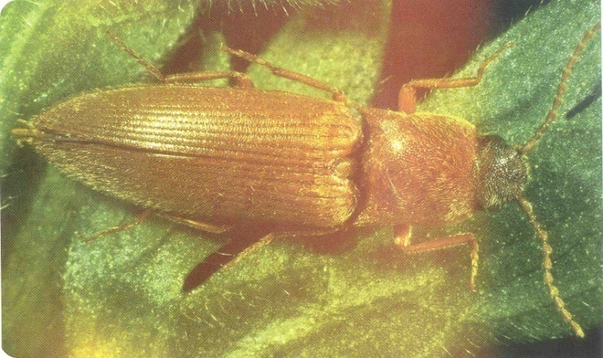
Agriotes spp. (Coleoptera: Elateridae) σιδηροσκούληκα
Agriotes obscurus
Πολυφάγα (διάφορα φυτά μεγάλης καλλιέργειας, αυτοφυή και δένδρα)
Τέλειο: 15-25 mm, ανάλογα με το είδος, μαύρο ή καστανό γυαλιστερό
Προνύμφη: μέχρι και 60 mm, πορτοκαλί, σκληρή
Σημαντικότερα στην Ελλάδα τα A. lineatus, A. obscurus, A. sputator, Α. rufipalpis, A. litigiosus
Agriotes rufipalpis

Slide 10
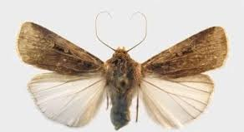
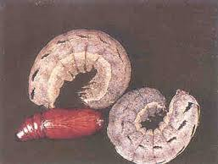
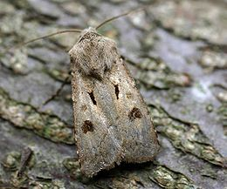
Agrotis sp. (Lepidoptera: Noctuidae) καραφατμέ
Πολυφάγα έντομα, προνύμφες προσβάλλουν υπόγειο μέρος ή στέλεχος κοντά στην επιφάνεια. Σπάνια φύλλα ή αναπαραγωγικά όργανα
Μεταναστευτικά
Ακμαίο, τεφρό, 1.5-2 cm, με λευκές ζώνες στις πτέρυγες
Προνύμφη: 3-4 cm, βαθύ-πράσινη, με νωτιαία ραφή

Slide 11
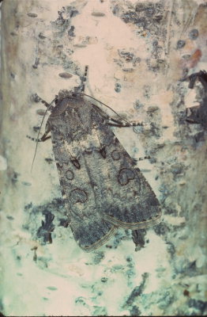
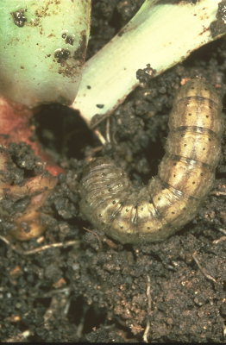
Agrotis segetum

Slide 12
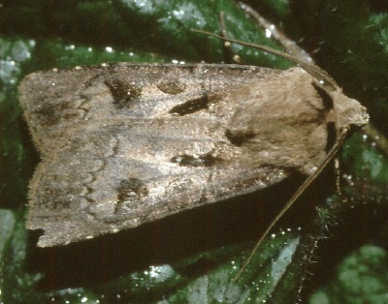
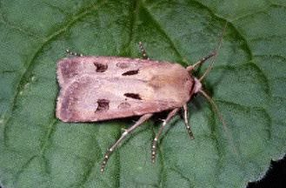
Agrotis exclamationis

Slide 13
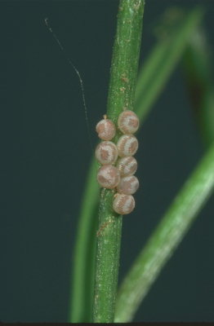
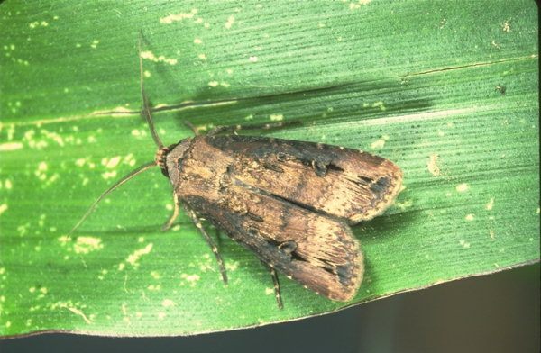
Agrotis ipsilon

Slide 14
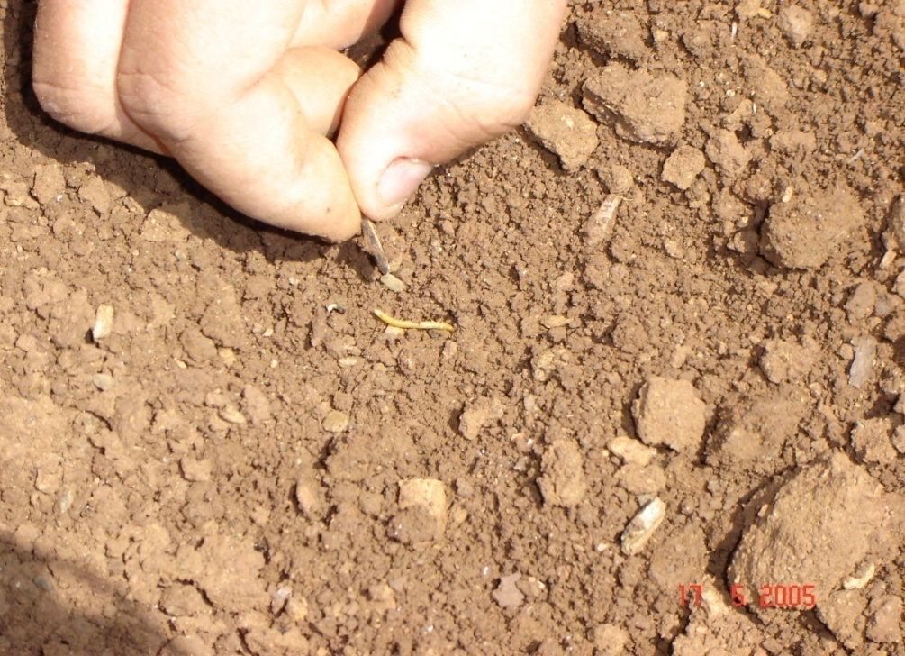

Slide 15
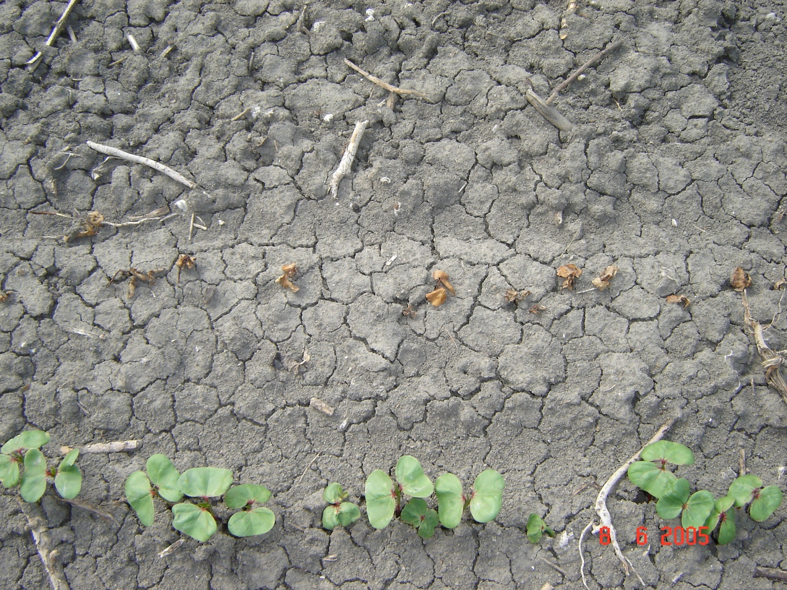

Slide 16
